Slide 1
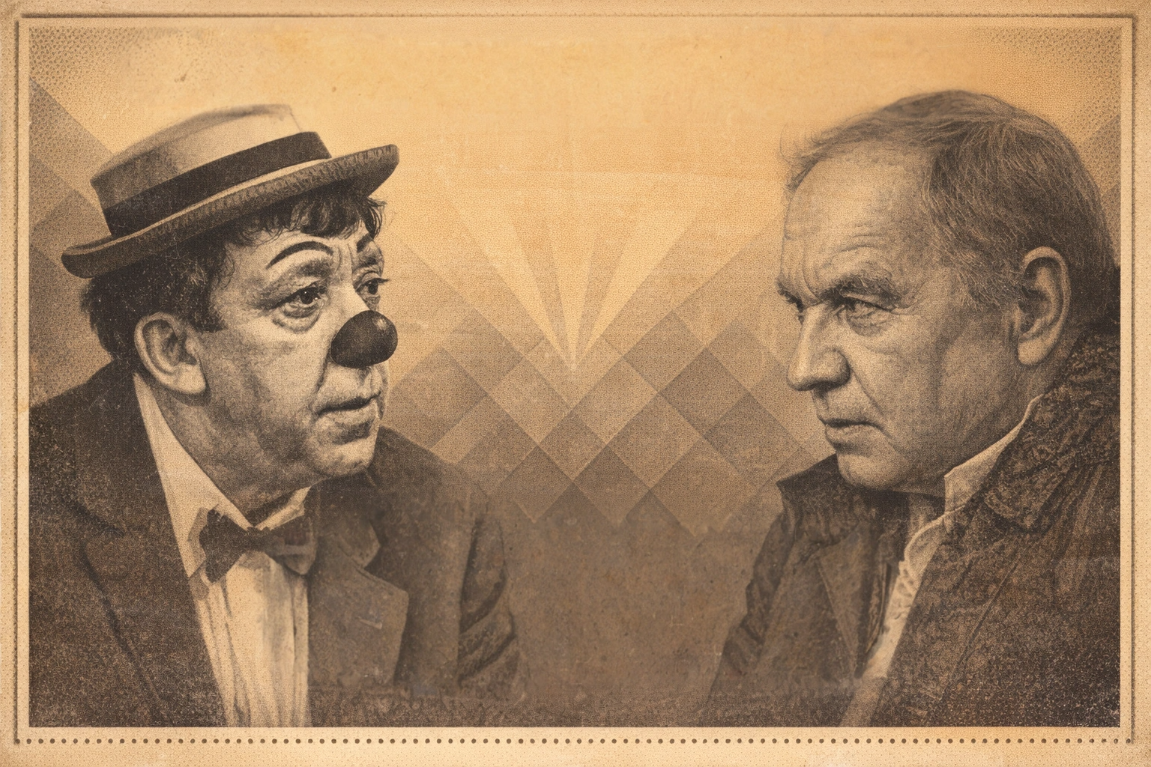
Искусство и общество:
от комедии Юрия Никулина
к драме Льва Дурова
Методические материалы для педагогов

Slide 2

Цель и задачи
Цель:
Организовать мастер-класс, направленный на формирование у участников понимания взаимосвязи искусства и общества через сопоставление творческого метода Ю.В. Никулина и (комическое начало) и Л.К. Дурова (драматическое начало).
Задачи:
1
научить выявлять художественные приёмы, характерные для клоунады и психологической драмы;
2
развить навыки анализа экранных и сценических образов с точки зрения их социальной функции;
3
отработать навыки коллективной творческой работы (импровизация, сценарное мышление)

Slide 3

Этапы подготовки проекта
Анонс мастер-класса и подготовка материалов
1 неделя
Проведение мастер-класса
90 минут
Ознакомление учащихся
с материалами
1 неделя
Анализ
и документирование результатов
После проведения мастер-класса

Slide 4
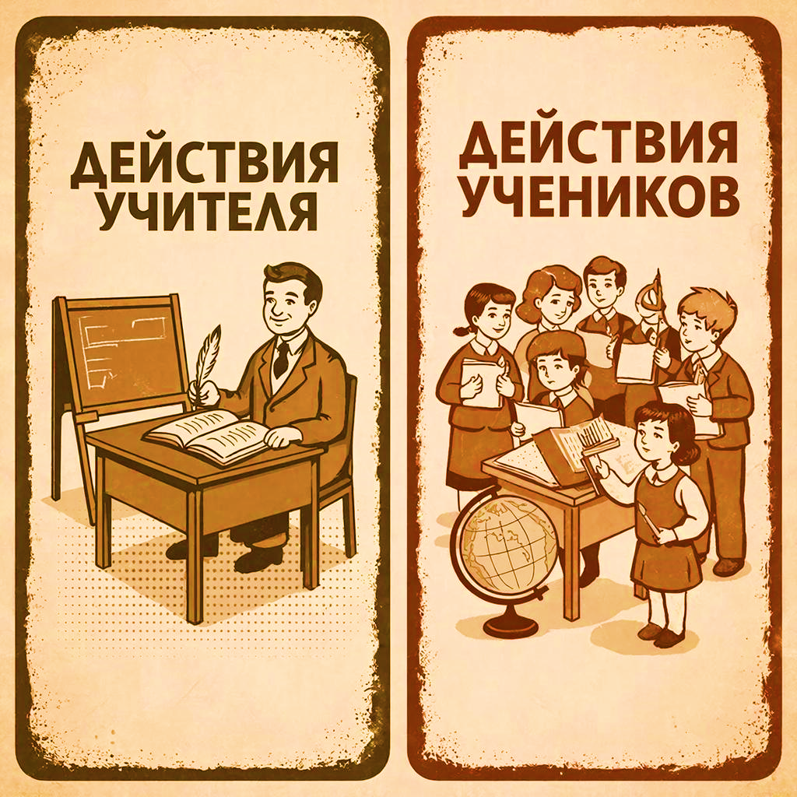
Этап 1. Подготовительный (1 неделя)
1
Информационное сопровождение и анонс:
Подготовить и разместить пост в официальных социальных сетях образовательного учреждения с:
названием мастер-класса;
датой, временем и местом проведения;
кратким описанием;
приглашением к участию в предварительной подготовке.
Разместить объявление на школьном стенде с QR-кодом, ведущим на пост в социальной сети.

Slide 5
Пример поста
🎭📚 Мастер-класс «Искусство и общество:
от комедии Юрия Никулина к драме Льва Дурова»
🗓 Дата: ____
⏳ Время: ____
📍 Место проведения: _______
🤝 Мы приглашаем вас заранее подготовиться
к мероприятию, изучив ключевые фильмы
и спектакли, познакомившись ближе с творчеством актеров.
👩‍💼 Контактное лицо:
☎ Телефон: _____
Кабинет №______
🎯 Ваши идеи и активность сделают этот день ярким и полезным событием! Присоединяйтесь
к нам и откройте новое измерение искусства вместе с нами!
💫 Что вас ждёт?
— Погружение в творчество двух великих русских актеров: Юрий Никулин и Лев Дуров.
— Импровизация и создание собственных сценических этюдов.
✍🏻 Для всех желающих организуется конкурс плакатов и стенгазет. Лучшие украсят стены нашего образовательного учреждения!
📺 В фойе будет транслироваться подборка ярких фрагментов фильмов и театральных выступлений.

Slide 6
Этап 1. Подготовительный (1 неделя)
2
Сбор плакатов и стенгазет у учащихся
3
Подготовка визуальной экспозиции в фойе (или ином общедоступном пространстве):
создать и разместить в фойе стенгазеты и плакаты с ключевыми фактами биографии Ю. В. Никулина и Л. К. Дурова:
хронологическая лента (даты, события, вехи карьеры);
3–4 ярких фото каждого артиста (цирк, кино, театр);
цитаты о творчестве и роли искусства;

Slide 7
Этап 1. Подготовительный (1 неделя)
4
Подготовка визуальной экспозиции в фойе (или ином общедоступном пространстве):
Оформить зону просмотра:
установить телевизор или проектор с экраном;
настроить циклический показ 2–3 видеофрагментов
с Ю.В. Никулиным (напр., «Пес Барбос и необычный кросс» «Операция «Ы» и другие приключения Шурика»)
и 2–3 — с Л.К. Дуровым (напр., «Семнадцать мгновений весны», «Большая перемена»).

Slide 8
Этап 1. Подготовительный (1 неделя)
5
Организация пространства для мастер-класса:
подготовить зону с проектором/экраном;
разметить площадки для групповой работы (столы, стулья, флипчарты, ручки, карандаши и т.д.);
собрать реквизит для этюдов (клоунский нос, шляпа, зонтик, нейтральные предметы для сценографии).

Slide 9
Этап 1. Подготовительный (1 неделя)
1
Ознакомление с анонсом мастер-класса
2
Создание плакатов и стенгазет
Банк тем для плакатов и стенгазет:
«От фронта до цирка: путь Ю. В. Никулина»
«Л. К. Дуров: театр, кино, педагогика»
«Маска и правда: два лица артиста»
«Юмор и драма: два языка диалога с обществом»
«Что остаётся после титров?»
«Мой любимый эпизод»
«Искусство в моей жизни»
Поощряйте собственные идеи учеников!

Slide 10

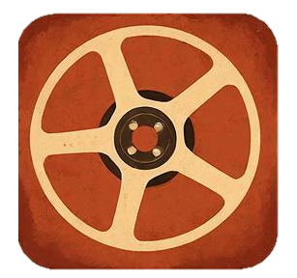

Этап 2. Основной
(1 неделя)
Ключевая задача:
устранить дисбаланс в информированности учащихся, вызванный разной степенью вовлечённости в предварительный этап работы.
Не просто донести информацию, а мотивировать к участию через доступные, ненавязчивые и игровые форматы.
Приемы вовлечения учащихся:
1
Онлайн-викторина
3
Мини-челлендж в социальных сетях
2
Тайный наблюдатель

Slide 11
Этап 2. Основной
(1 неделя)
1
Онлайн-викторина
Суть: короткая интерактивная викторина по материалам из фойе/стенгазет.
Где разместить: школьный чат в соцсети, QR‑код у зоны экспозиции, чат мастер-класса.
Формат: 5–7 вопросов с вариантами ответа (один правильный).
2
Тайный наблюдатель
Суть: участник получает карточку с заданием: «Найди в фойе…» и выполняет его в свободное время.
Пример задания: «Найди в фойе фото/плакат с изображением репризы «Лошадки». Какую роль в репризе играл Ю.В. Никулин?»;
Сдача: фото с ответом отправляется в чат.

Slide 12
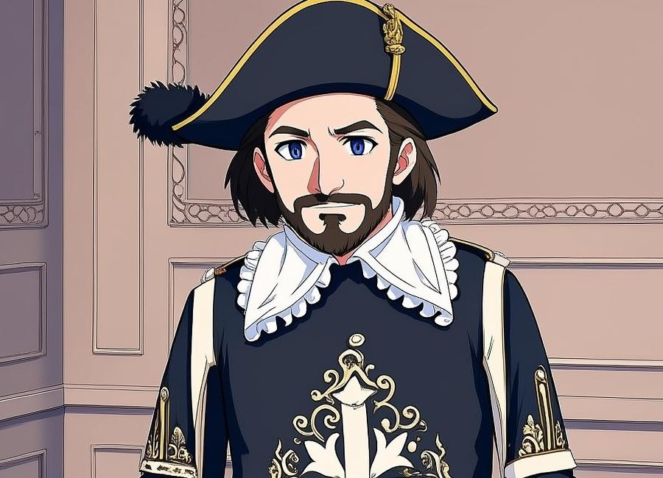
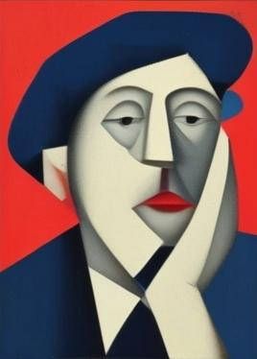
Этап 2. Основной
(1 неделя)
3
Мини-челлендж в социальных сетях
Суть: учащиеся творчески интерпретируют образы Л. К. Дурова или Ю. В. Никулина, перенося их в непривычный художественный стиль (минимализм, пиксель‑арт, поп‑арт и др.), и формулируют вопрос — по их работе нужно узнать фильм/роль.
Формат: публикация в социальных сетях/чате мастер-класса или школы.

Slide 13
Этап 3. Заключительный
(90 минут)
Ключевой вопрос:
Как через призму комедии и драмы Ю.В. Никулин
и Л.К. Дуров раскрывают особенности своего времени?
1
Вводная часть:
Приветствие и ознакомление с коротким планом мастер-класса.
Участники мастер-класса делятся впечатлениями о том, что они узнали о творчестве и жизненном пути Ю.В. Никулина и Л.К. Дурова.
Формулировка ключевого вопроса.

Slide 14



Этап 3. Заключительный
(90 минут)
2
Параллельный анализ сцен
Распределение участников мастер-класса на мини-группы по 5-7 человек;
Показ двух эпизодов (1,5 – 2 мин)
комическая сцена с Ю.В. Никулиным (напр., из «Операции «Ы»);
драматическая сцена с Л.К. Дуровым (напр., из «Семнадцати мгновений весны»).
Совместное обсуждение (вопросы для обеих сцен):
Какие человеческие качества подчёркивает артист?;
Какая социальная проблема «считывается» за внешним действием?;
Как зритель реагирует на героя — и почему?;
Что общего в этих героях, несмотря на разный жанр?.

Slide 15
Этап 3. Заключительный
(90 минут)
2
Параллельный анализ сцен
Фиксация выводов на доске/дашборде/листах:
две колонки: «Приёмы Ю.В. Никулина» и «Приёмы Л.К. Дурова»;
участники называют 3 – 4 ключевых наблюдения для каждого артиста.
3
Практическая работа «Диалог жанров»
Задание: создать импровизацию (1 мин), где герой Ю.В. Никулина встречает персонажа Л.К. Дурова.
Мозговой штурм (5 мин): группы придумывают ситуацию (где? зачем? конфликт?).
Репетиция (10 мин): одна подгруппа играет «в манере Ю.В. Никулина» (физическая комедия, абсурд), вторая — «в манере Дурова» (пауза, взгляд, подтекст).

Slide 16
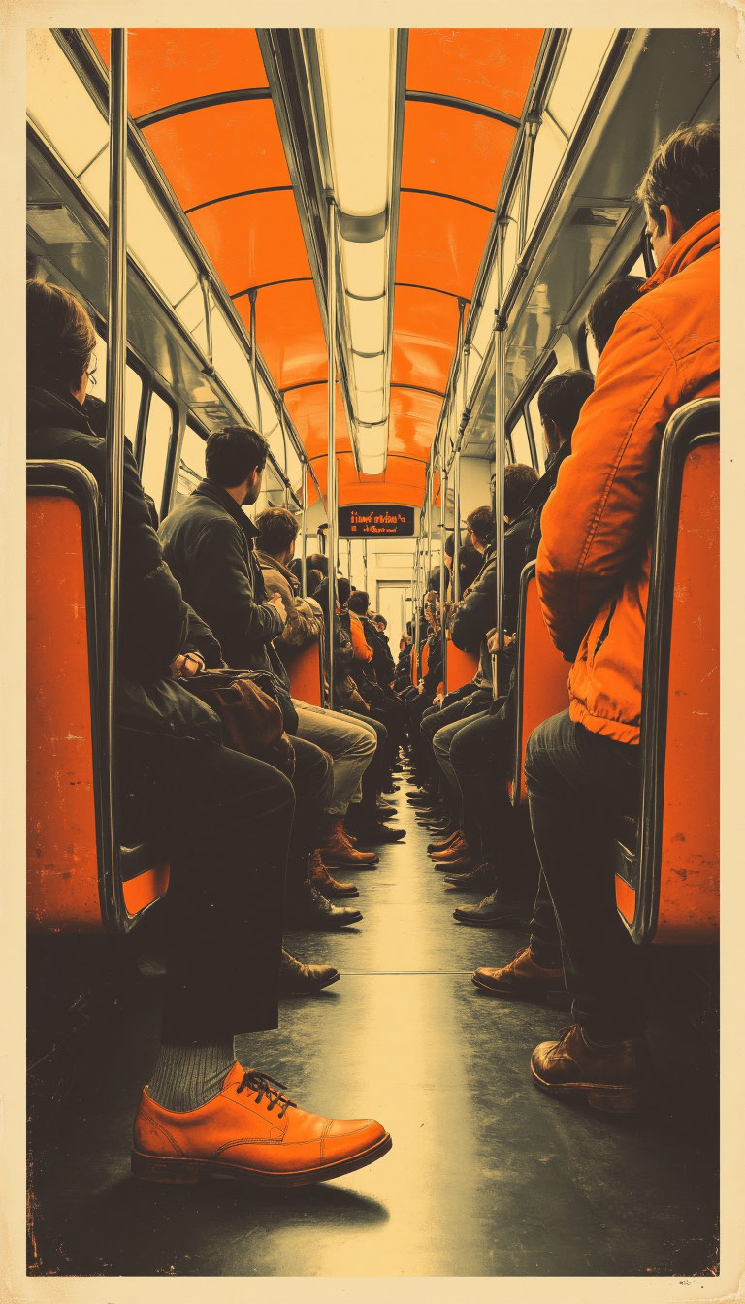
Этап 3. Заключительный
(90 минут)
3
Практическая работа «Диалог жанров»
Показ и краткий разбор:
показ группами импровизаций;
Примеры сюжетов для импровизации:
1. «Автобус»
Где: переполненный городской автобус.
Зачем: оба спешат на важное событие.
Конфликт: персонаж Ю.В. Никулина наступает
на ногу персонажу Л.К. Дурова или наоборот.
Смысловой акцент: разница в способах извинения
и восприятия неловкости.

Slide 17

Этап 3. Заключительный
(90 минут)
3
Практическая работа «Диалог жанров»
Банк сюжетов для импровизации:
2. «Последний пирог»
Где: магазин.
Зачем: оба персонажа хотят купить последний пирог.
Конфликт: каждый хочет приобрести последний пирог.
Смысловой акцент: разница в способах заполучить пирог.

Slide 18
Этап 3. Заключительный
(90 минут)
4
Рефлексия
Круглый стол:
что изменилось в смысле, когда один герой играл комично,
а другой — серьёзно?
какой вариант ближе к вашей личной реакции на эту ситуацию?
можно ли совместить эти стили — или они исключают друг друга?
ответ на ключевой вопрос мастер-класса от каждой группы.
Вывод:
через творчество Юрия Никулина (комедия, гротеск, юмор)
и Льва Дурова (драма, психологическая глубина) мы видим два разных «языка» осмысления реальности — и два подхода
к разрешению конфликтов.

Slide 19
Этап 4. Постпроектный
Анализ результатов проекта:
Количественные показатели:
Документирование опыта:
• Количество участников и работ;
• Посещаемость мероприятий;
• Охват в социальных сетях.
• Составление отчета о проекте;
• Публикация педагогического опыта;
• Подготовка материалов для
портфолио проекта.
Качественные показатели:
• Качество продуктов
деятельности учащихся;
• Эмоциональный отклик;
• Обратная связь.

Slide 20
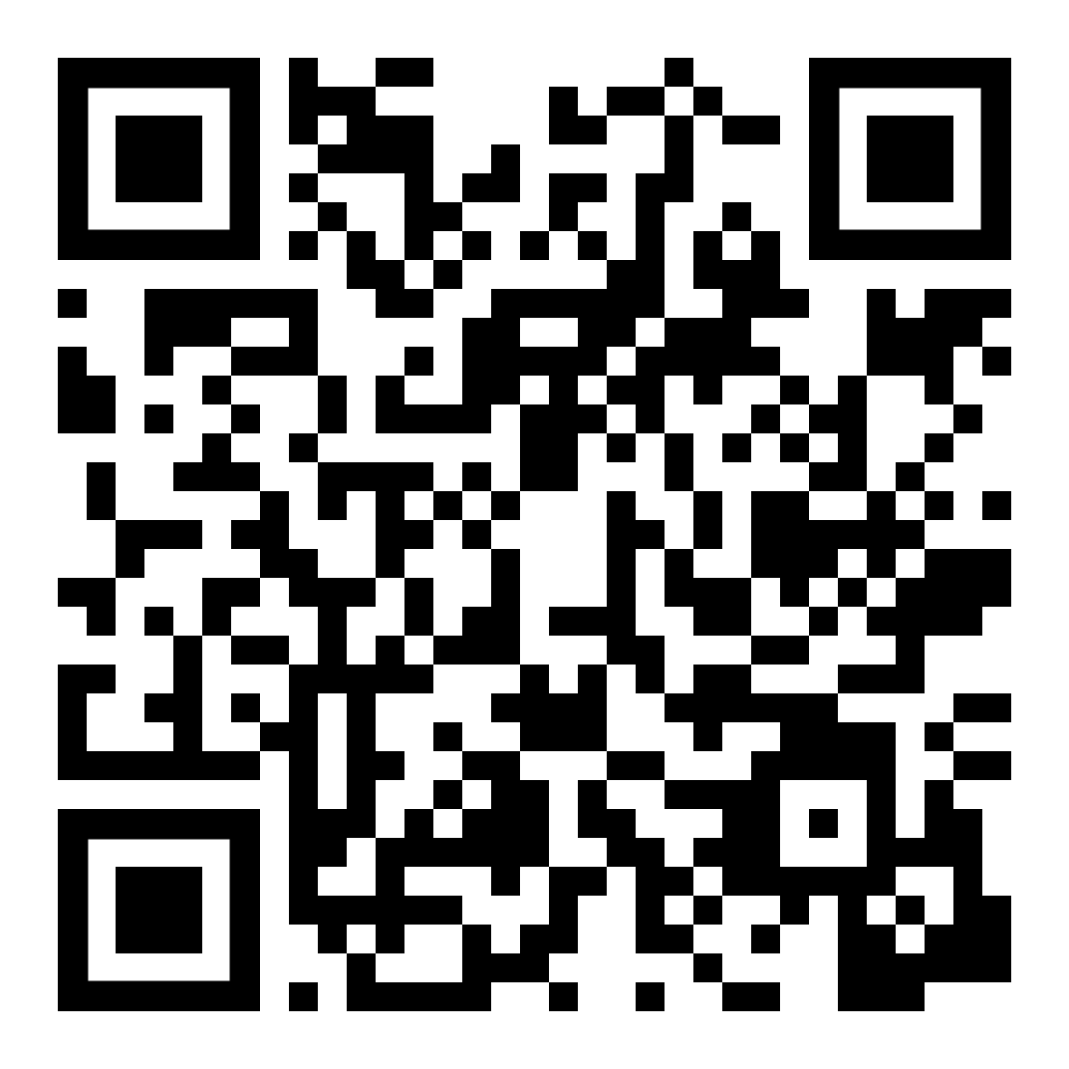
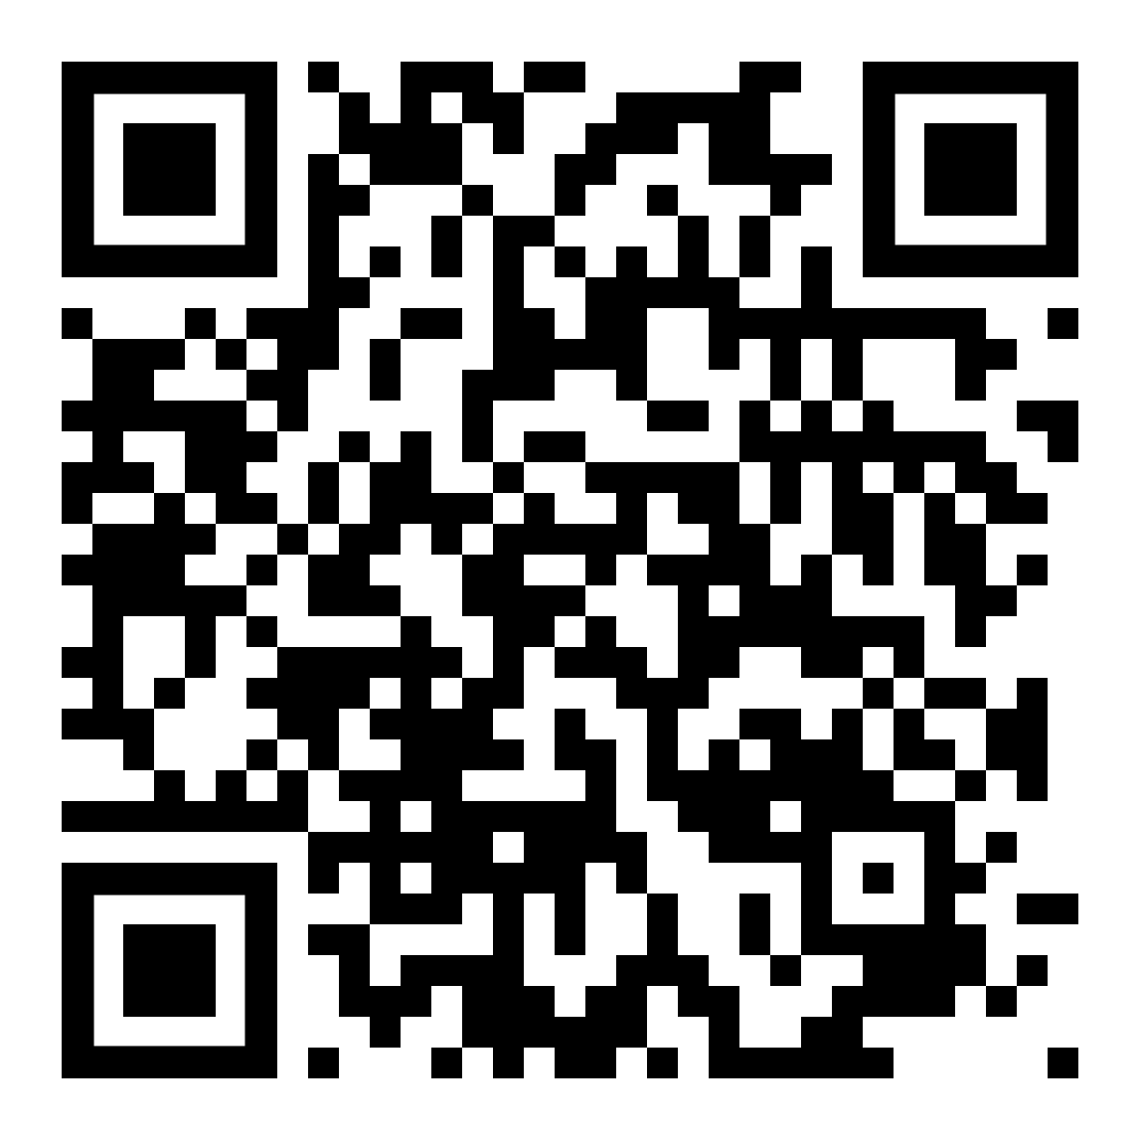
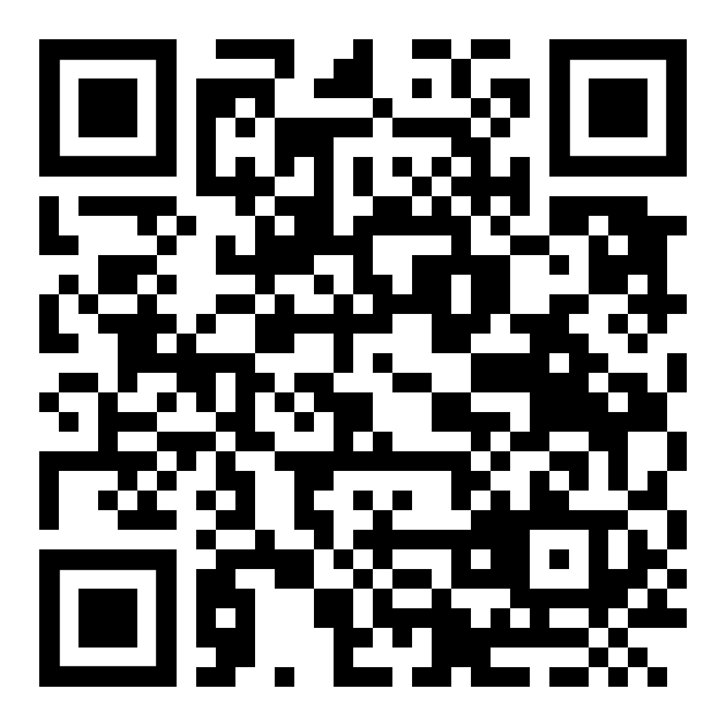
Источники информации
Гуманитарный просветительский проект Культура.РФ
Статья о Юрии Владимировиче Никулине
Видеоматериал «Операция «Ы» и другие приключения Шурика»
Статья о Льве Константиновиче Дурове
Видеоматериал
«Большая перемена»

